Slide 1
Роман в стихах «Евгений Онегин»
1823 – 1830 г.

Slide 2
Роман - большое по объему повествовательное произведение, обычно в прозе, с сложным и развитым сюжетом.
Роман (фр. roman) –литературный жанр эпического произведения большой формы, в котором повествование сосредоточено на судьбе отдельной личности, ее отношении к окружающему миру, становлении и развитии ее характера и самосознания.
Роман (франц. romans — повествование) — эпический жанр большой формы, раскрывающий историю нескольких, иногда многих человеческих судеб на протяжении длительного времени.

Slide 3
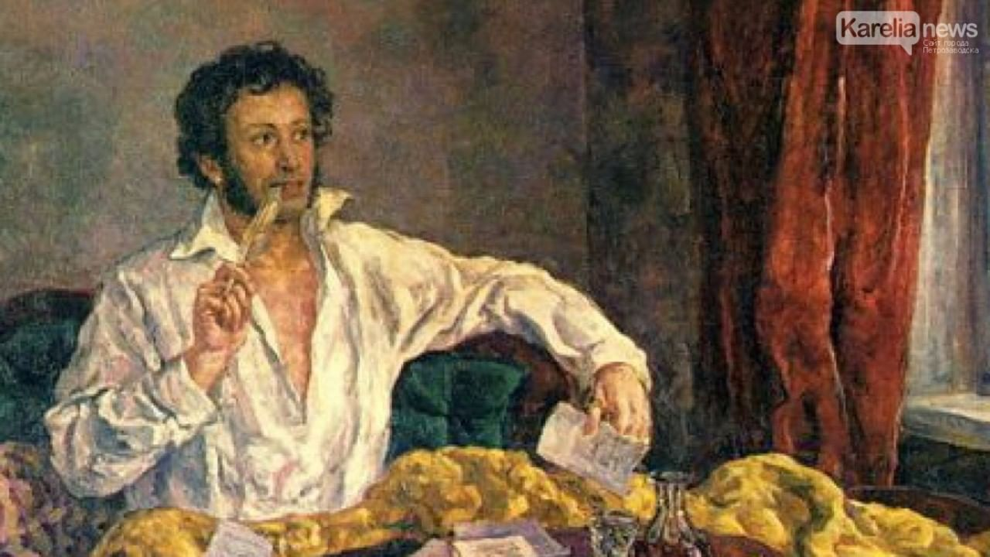
«Пишу не роман, а роман в стихах — дьявольская разница!» (П. Вяземскому)

Slide 4
«Онегинская строфа»
Я думал уж о форме плана
И как героя назову;
Покамест моего романа
Я кончил первую главу;
Пересмотрел все это строго:
Противоречий очень много,
Но их исправить не хочу.
Цензуре долг свой заплачу
И журналистам на съеденье
Плоды трудов моих отдам:
Иди же к невским берегам,
Новорожденное творенье,
И заслужи мне славы дань:
Кривые толки, шум и брань!
1 гр. Определить стихотворный размер.
2 гр. Охарактеризовать рифмы.
3 гр. Логика повествования в строфе.

Slide 5
«онегинская строфа»
Четырехстопный ямб
14 стихов с определённой схемой рифмования: три четверостишия с разной рифмовкой (перекрёстная, смежная и опоясывающая) и заключительное двустишие
Первое четверостишие выдвигает тему всей строфы, второе — развитие, третье — кульминацию, двустишие — концовку

Slide 6
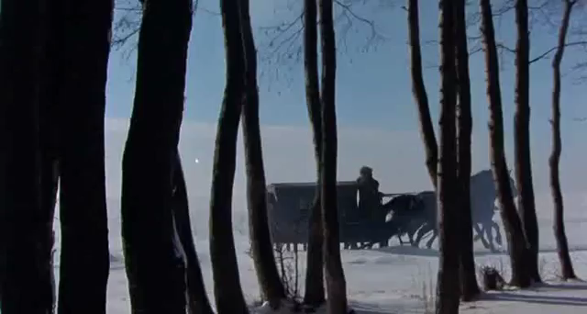

Slide 7
дружба
Евгений Онегин
Владимир Ленский
любовь
Онегин – Татьяна Ларина
Ленский – Ольга Ларина

Slide 8
Роман Пушкина о дружбе и любви.
Роман Пушкина о поисках героями счастья.

Slide 9
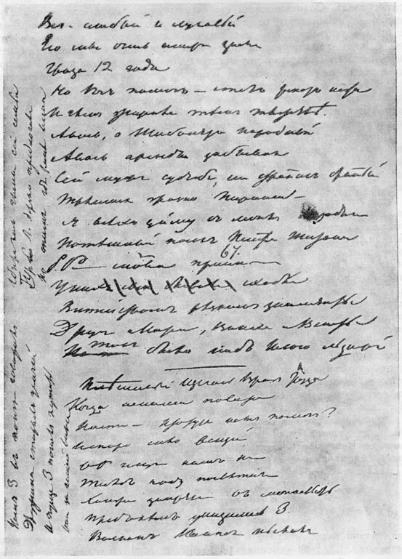
Что вы узнали о строении произведения?
Из скольких глав должен был состоять роман?
Из скольких состоит?
Какой эпизод был написан последним?
Почему, по-вашему, Пушкин не стал писать 10 главу?

Slide 10
Домашнее задание
Чтение 1 главы, вступления. Составить распорядок дня светского молодого человека (п)

